Slide 1

『수학』 92~93쪽, 『수학 익힘 』 68~67쪽
열기
다지기
1
다지기
2
키우기
이번 시간에 배울 내용 알아보기
여러 가지 사각형을
알아볼까요
8차시

Slide 2

8
열기
다지기
1
다지기
2
키우기
글과 그림 속 상황을 살펴봅시다.

Slide 3

열기
다지기
1
다지기
2
키우기
집에서 여러 가지 모양의 사각형을 볼 수 있습니다.
어떤 모양의 사각형을 찾을 수 있을까요?
사다리꼴, 평행사변형을 찾을 수 있습니다.
직사각형, 정사각형, 마름모를 찾을 수 있습니다.
집에서 직사각형과 정사각형을 찾아보고, 친구가 찾은 직사각형, 정사각형과 서로 비교해 보세요.

Slide 4
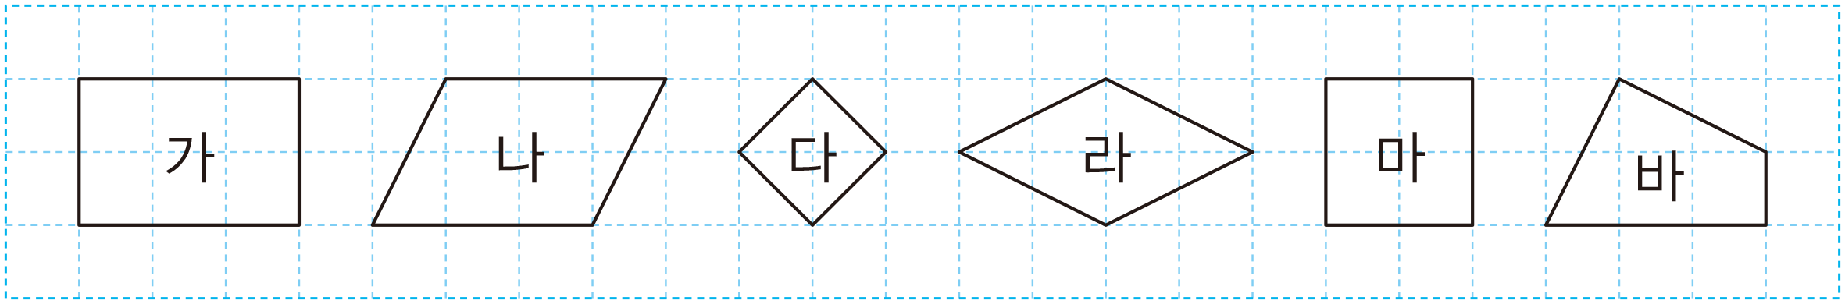
열기
다지기
1
다지기
2
키우기
1
여러 가지 사각형을 살펴봅시다.
모눈종이 위에 그려져 있는 사각형들을 살펴보세요.

Slide 5
열기
다지기
1
다지기
2
키우기
직사각형은 어느 것일까요?
가, 다, 마입니다.
직사각형의 각의 크기와 변의 길이를 재어 보고, 성질을 이야기해 보세요.
네 각의 크기가 직각으로 모두 같습니다.
마주 보는 두 변의 길이가 같습니다.

Slide 6
열기
다지기
1
다지기
2
키우기
정사각형은 어느 것일까요?
다, 마입니다.
정사각형의 각의 크기와 변의 길이를 재어 보고, 성질을 이야기해 보세요.
네 각의 크기가 직각으로 모두 같습니다.
네 변의 길이가 모두 같습니다.

Slide 7
열기
다지기
1
다지기
2
키우기
직사각형과 정사각형을 비교해 보고, 같은 점을 이야기해 보세요.
직사각형과 정사각형은 네 각이 모두 직각입니다.
직사각형과 정사각형은 마주 보는 변의 길이가 같습니다.
직사각형과 정사각형의 다른 점도 이야기해 보세요.

Slide 8
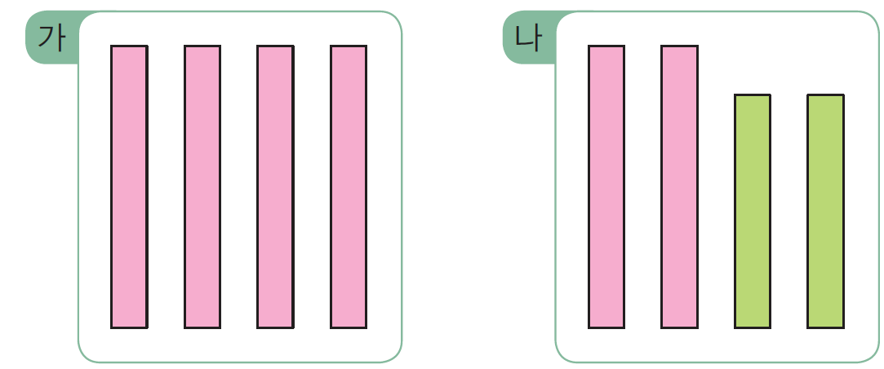
열기
다지기
1
다지기
2
키우기
2
종이띠로 여러 가지 사각형을 만들어 봅시다.

Slide 9

8
차시
여러 가지 사각형을 알아볼까요
열기
다지기
1
다지기
2
키우기
가의 종이띠로 사각형을 만들어 보세요.

Slide 10
8
차시
여러 가지 사각형을 알아볼까요
열기
다지기
1
다지기
2
키우기
나의 종이띠로 사각형을 만들어 보세요.

Slide 11
8
차시
여러 가지 사각형을 알아볼까요
열기
다지기
1
다지기
2
키우기
가의 종이띠로 만들 수 있는 사각형을 모두 이야기해 보세요.
사다리꼴, 평행사변형, 마름모, 직사각형, 정사각형을 만들 수 있습니다.
나의 종이띠로 만들 수 있는 사각형을 모두 이야기해 보세요.
사다리꼴, 평행사변형, 직사각형을 만들 수 있습니다.

Slide 12

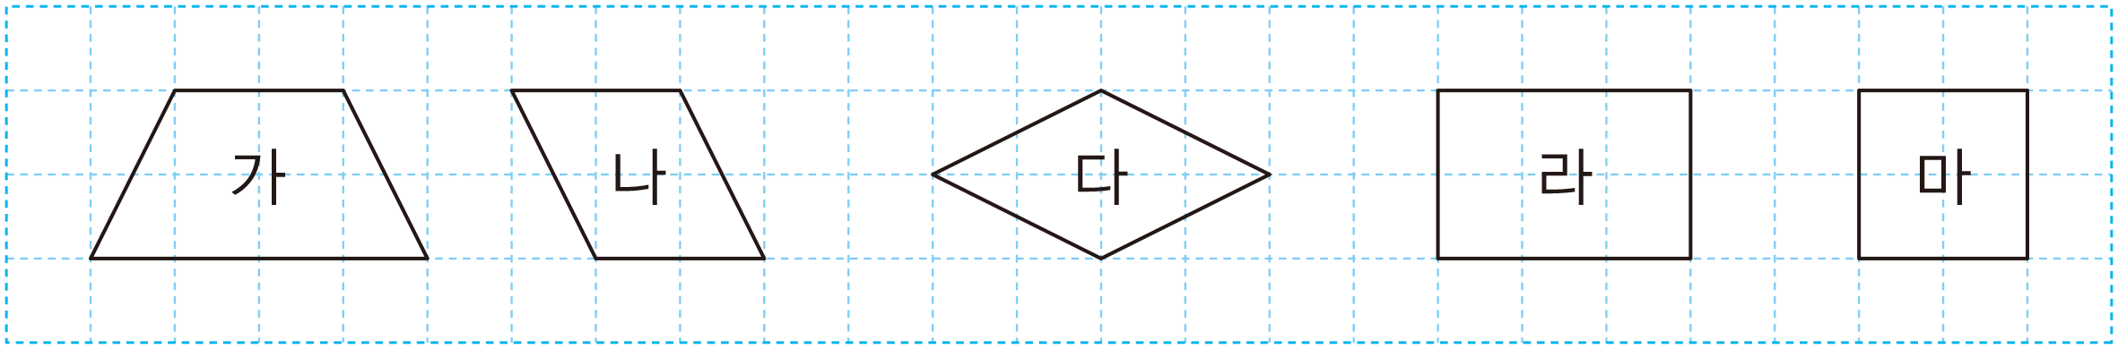
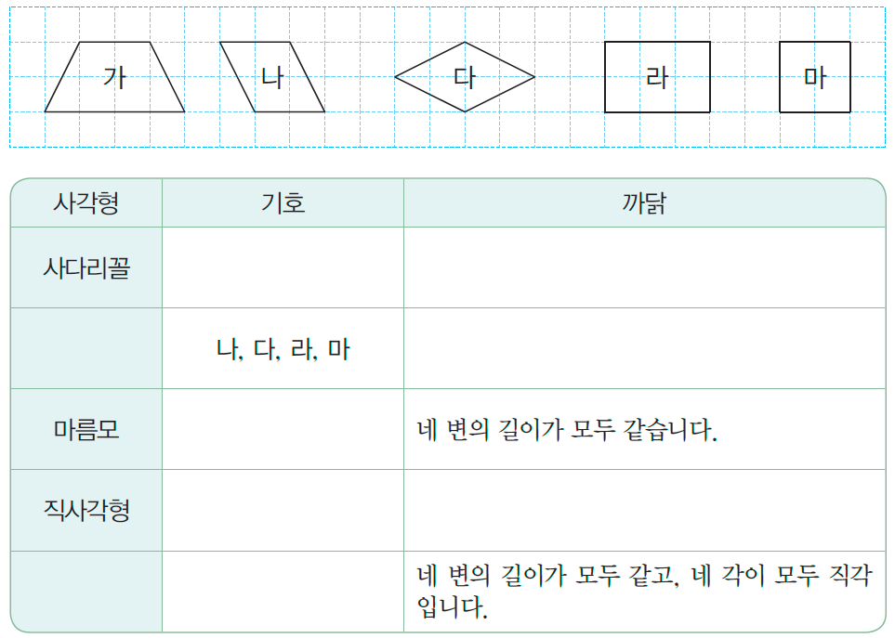
8
차시
여러 가지 사각형을 알아볼까요
열기
다지기
1
다지기
2
키우기
사각형을 보고 표를 완성해 봅시다.

Slide 14
8
차시
여러 가지 사각형을 알아볼까요
열기
다지기
1
다지기
2
키우기
사다리꼴은 어느 것인가요? 왜 그렇게 생각했는지 이야기해 보세요.
가, 나, 다, 라, 마 모두 사다리꼴입니다. 평행한 변이 한 쌍이라도 있기 때문입니다.
나, 다, 라, 마는 어떤 사각형이라고 생각하나요? 왜 그렇게 생각했는지 이야기해 보세요.
나, 다, 라, 마는 마주 보는 두 쌍의 변이 평행하므로 평행사변형입니다.

Slide 15
8
차시
여러 가지 사각형을 알아볼까요
열기
다지기
1
다지기
2
키우기
마름모, 직사각형은 어느 것인가요? 왜 그렇게 생각했는지 이야기해 보세요.
마름모는 다,마입니다. 네 변의 길이가 모두 같기 때문입니다.
네 각이 모두 직각인 라, 마가 직사각형입니다.
네 변의 길이가 모두 같고, 네 각이 모두 직각인 사각형은 어떤 사각형이라고 생각하나요?
네 변의 길이가 같고, 네 각이 모두 직각인 사각형은 정사각형으로 마입니다.

Slide 16
8
차시
여러 가지 사각형을 알아볼까요
열기
다지기
1
다지기
2
키우기
가, 나, 다, 라, 마
평행한 변이 한 쌍이라도 있습니다.
평행사변형
마주 보는 두 쌍의 변이 평행합니다.
다, 마
라, 마
네 각이 모두 직각입니다.
정사각형
마

Slide 17
다음 시간에 배울 내용 알아보기
풀어 보고 확인하고
9차시

